Slide 1
C++ 관리 프로그램 소개
게임공학과 2013182037 장동필

Slide 2
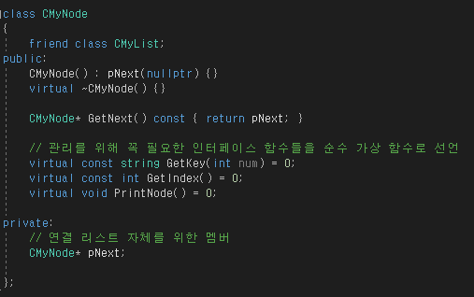
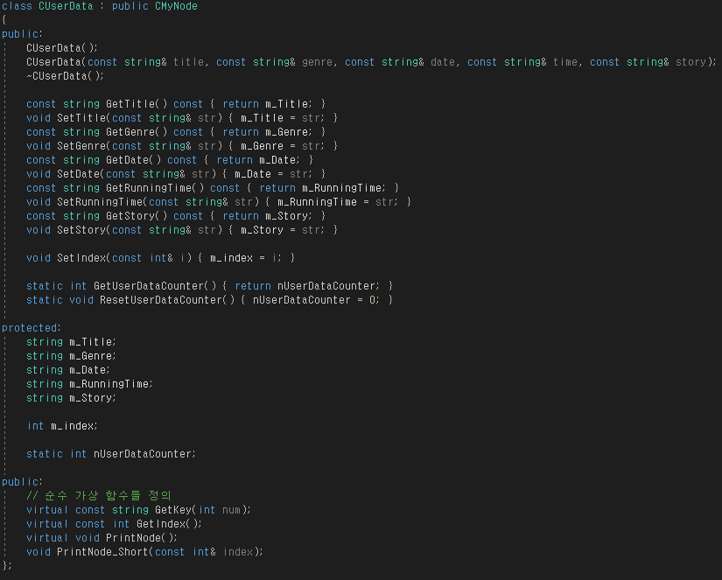
* 데이터 클래스
파생
Getter / Setter
데이터들은 string으로 구성
인덱스 추가

Slide 3
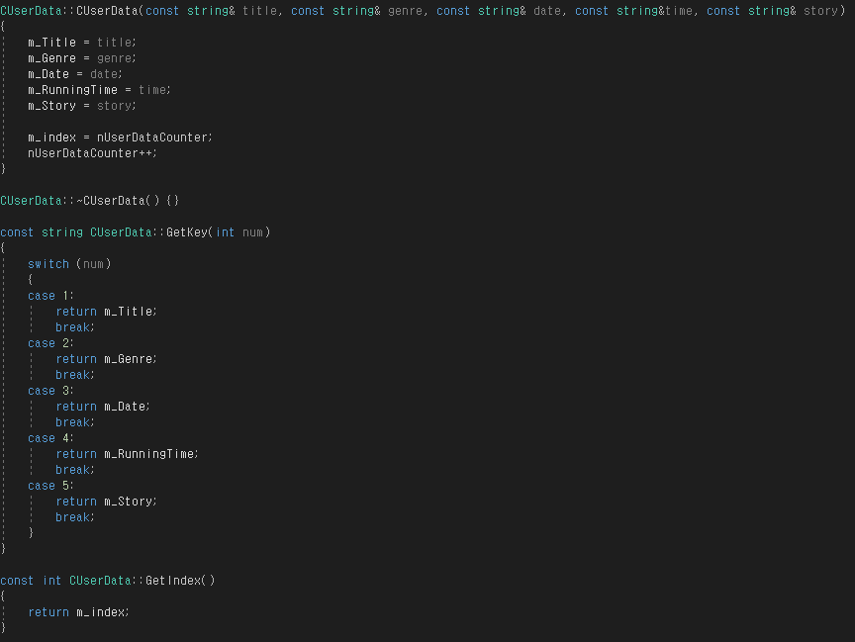
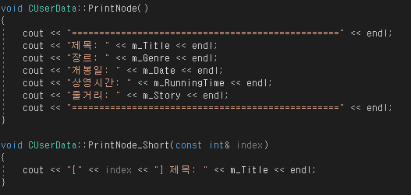
* 데이터 클래스
데이터 생성시 인덱스 부여
노드 하나의 모든 멤버를 출력
Key를 얻기 위해서는
타입을 인자로 받아와야 한다.
인덱스와 제목만 간결하게 출력

Slide 4
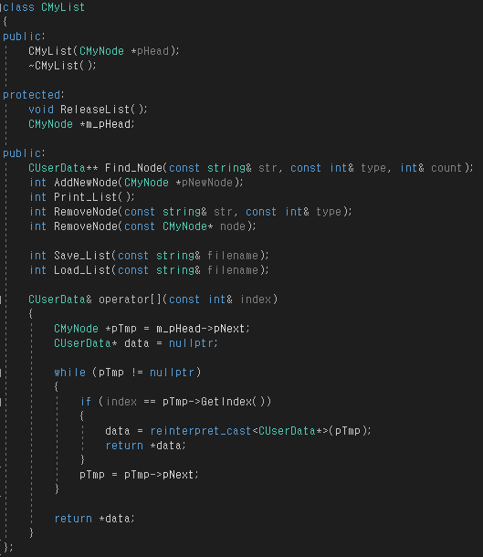
* 리스트 클래스
리스트에서 특정 노드를 검색하는 메소드.
문자열과 타입, 검색결과의 개수를 저장할 정수형 변수를 파라미터로 사용한다.
검색결과로 더블포인터를 반환한다.
인덱스 연산자 정의.
인덱스로 노드를 찾아서
해당 CUserData를 반환한다.

Slide 5
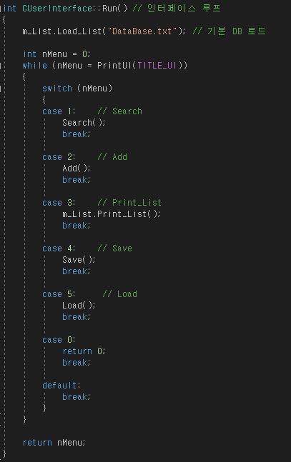
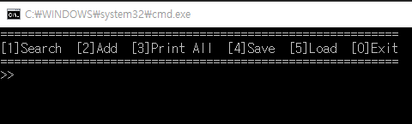
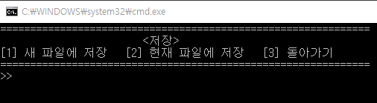
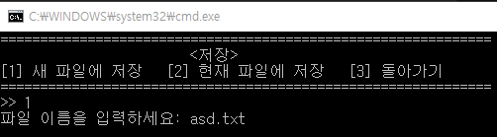
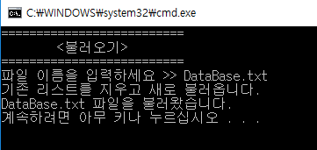
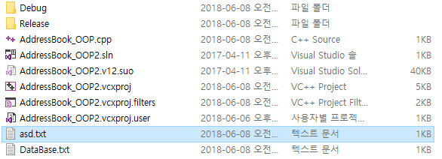
* 인터페이스 클래스
메인 메뉴 출력
새 파일 생성

Slide 6
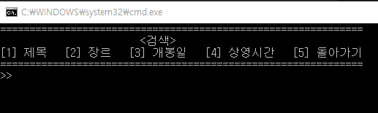
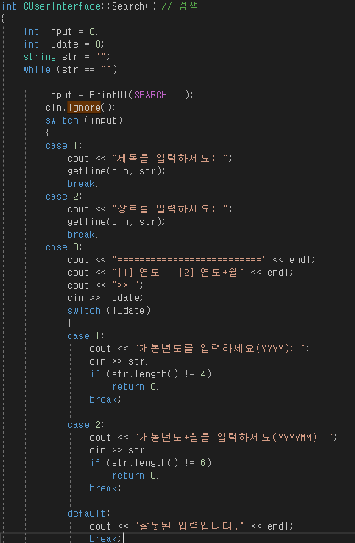
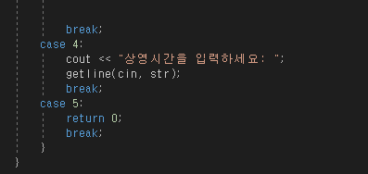
* Search
어떤 데이터로 검색할지 선택
필요없는 기능이다.

Slide 7
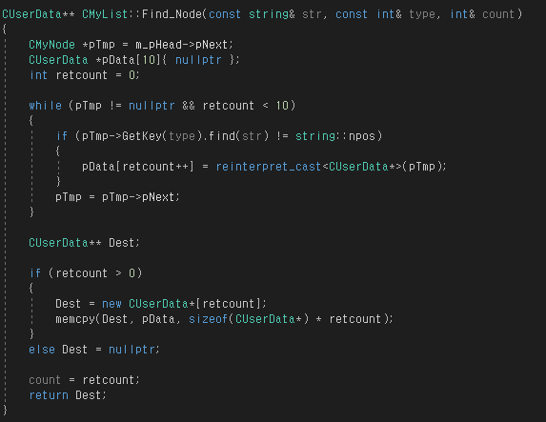
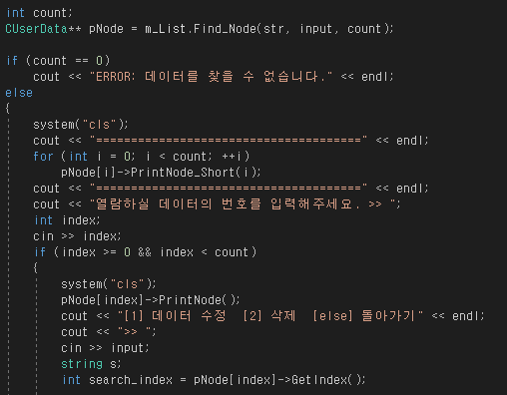
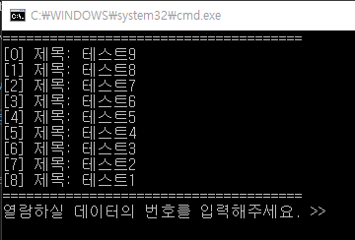
* Search
선택한 이후에 노드 탐색
찾은 결과를 임시로 저장
복사하여 반환
결과 개수 설정
검색 결과 출력

Slide 8
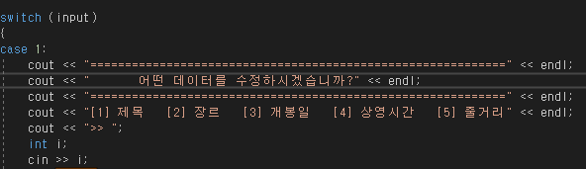
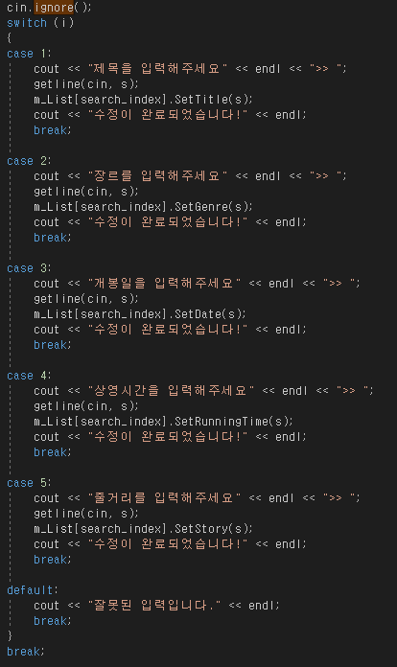
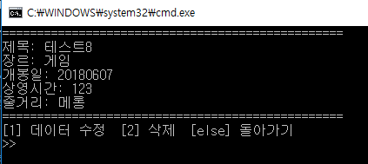
* Search
열람 중인 데이터 수정 기능
데이터 상세 출력

Slide 9
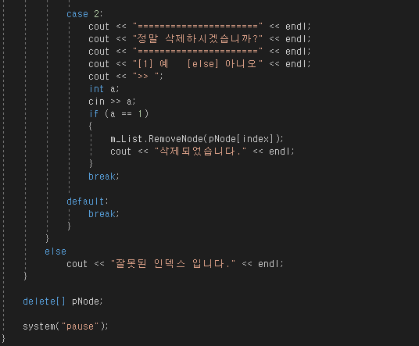
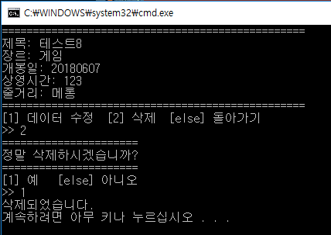
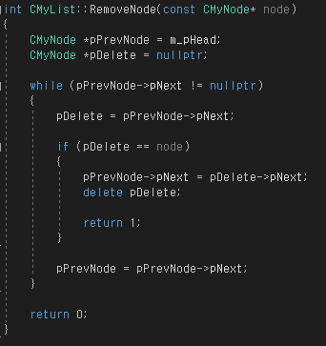
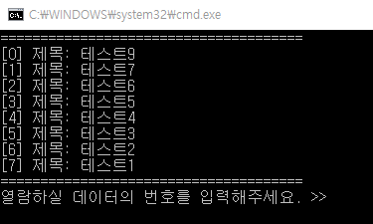
* Search
열람 중인 데이터 삭제 기능
삭제되었다.

Slide 10
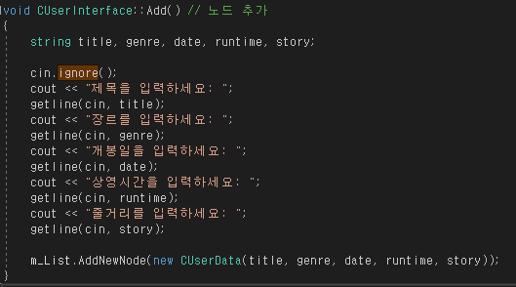
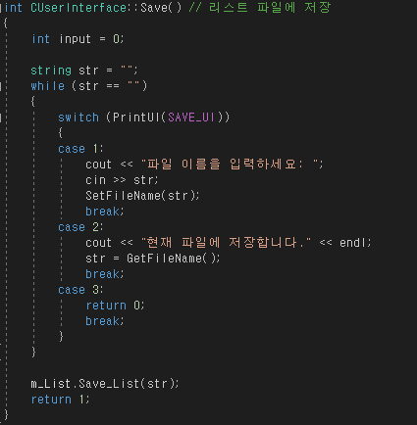
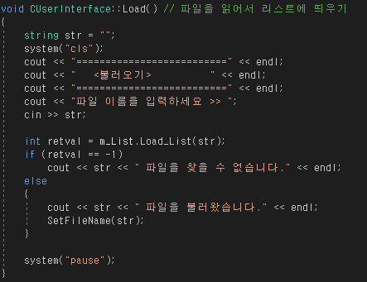
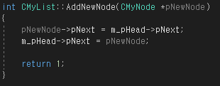
* Add, Save, Load
새 파일에 저장
또는 현재 로드 한 파일에 저장
모든 데이터를 입력 후 노드 추가
파일 이름을 입력 받아 로드

Slide 11
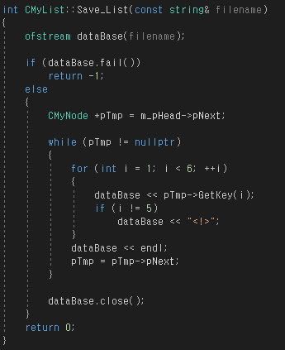
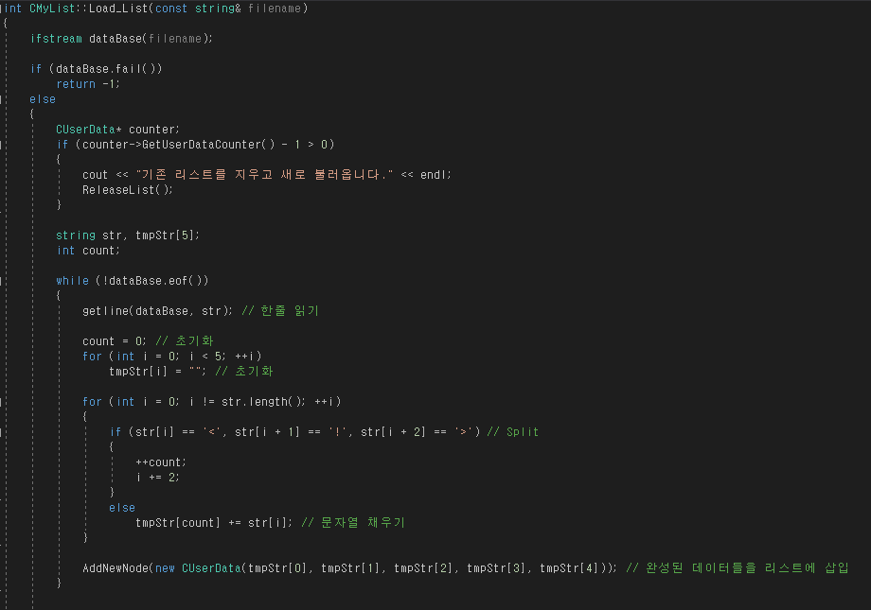
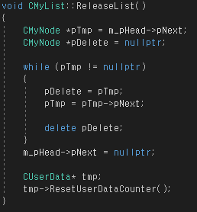
* Save, Load
리스트에 데이터가 존재한다면 기존 리스트 삭제
‘<!>’로 구분

Slide 12
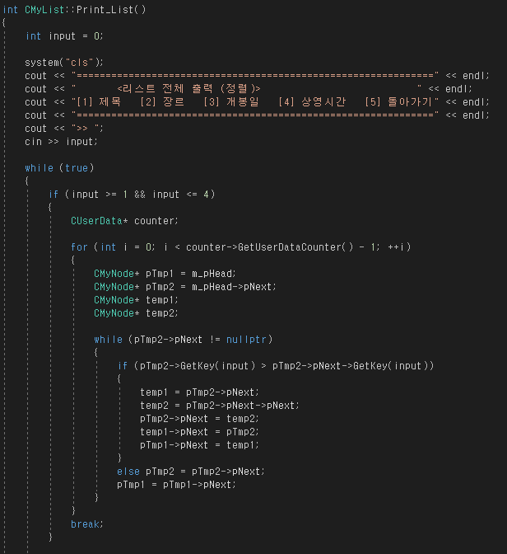
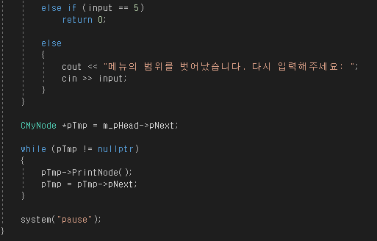
* Print_List
리스트의 모든 노드 출력
입력 받은 타입으로 오름차순 정렬

Slide 13
시연

